Slide 1

MULTISISTEMA

Slide 2





























Partners Tecnológicos
2
Notes:
2

Slide 3
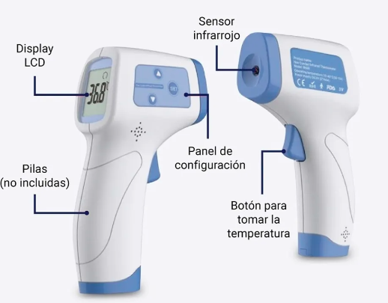
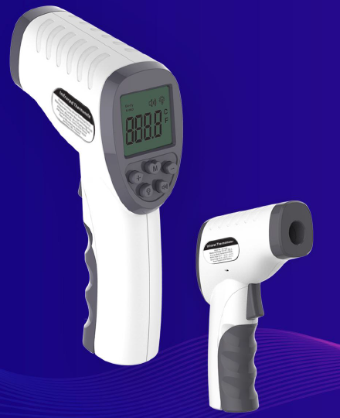
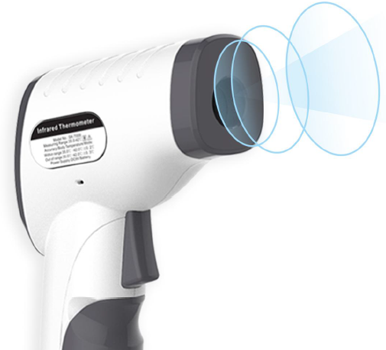
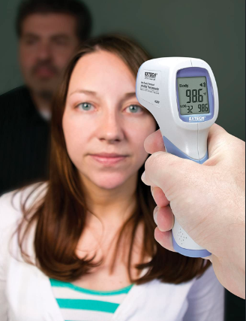
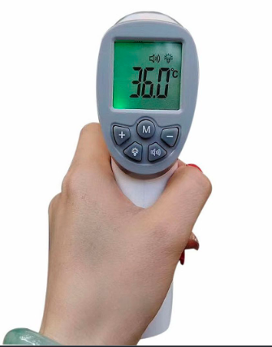
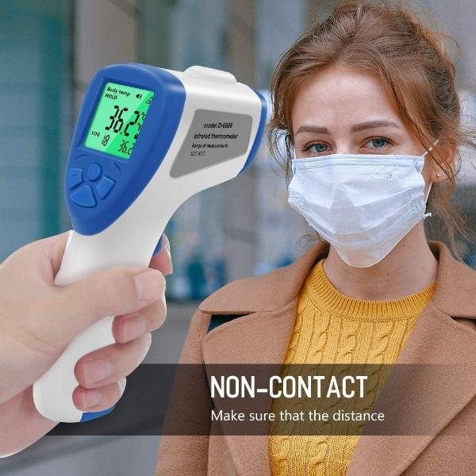
Termometros Infrarrojos para la medicion de temperatura sin contacto

Slide 4
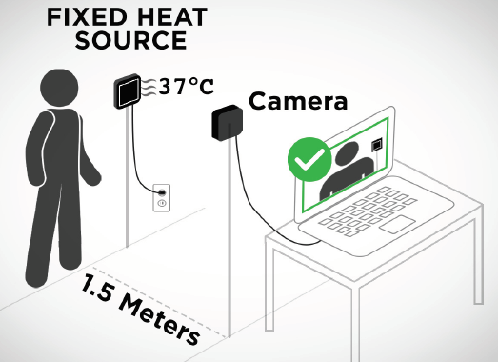

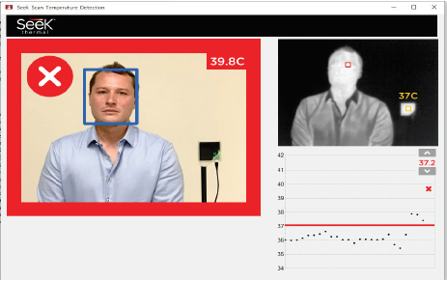
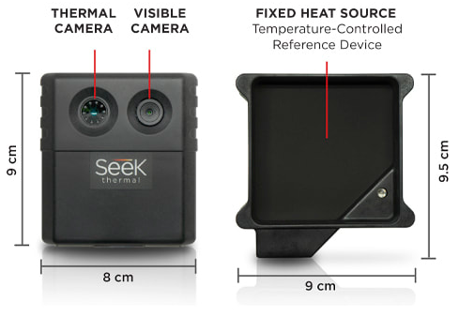
Camaras para Medición de temperatura sin contacto
Sistema de imagen térmica infrarroja diseñado para detectar la temperatura corporal, proporcionando una rápida lectura y una alerta de la temperatura de alarma personalizable.
Con una fuente de calor fija en la vista de la cámara y a una distancia de 1.5mts el sistema detecta de forma efectiva y simple temperatura corporal elevada.
MEDICION SIN CONTACTO, NO INVASIVA
Alerta Visual Clara
Tiempo de Evaluación Rápida
Detección Automatizada
Captura de Imagen y data
Fácil instalación y configuración

Slide 5
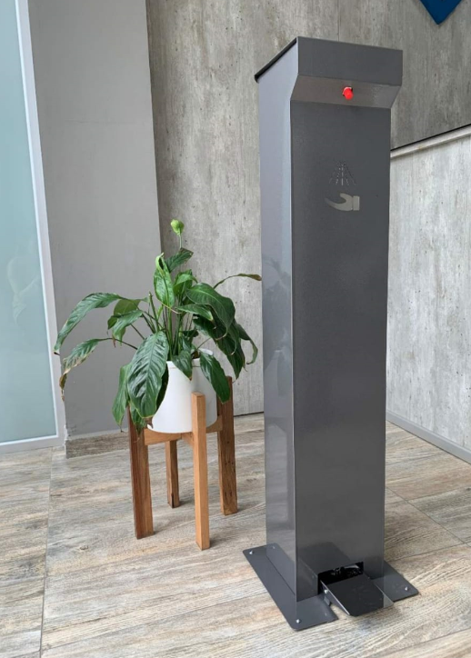
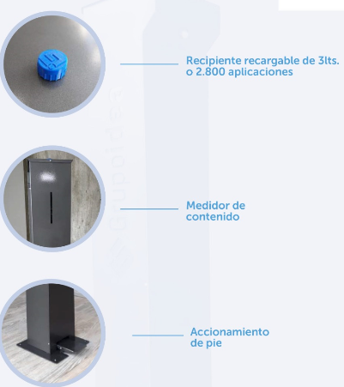
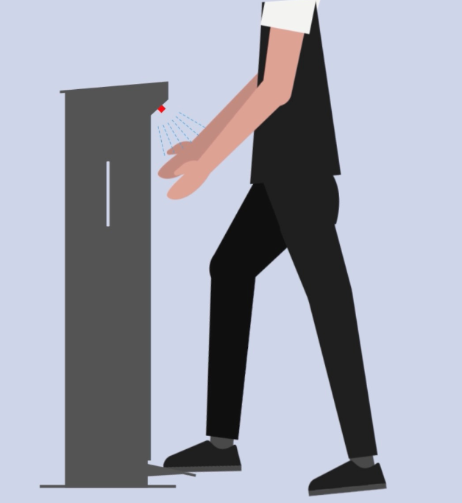
Higienizador de manos GRADICOM S20
¿Que es?
El S20 es un higienizador de manos, que a traves de un pedal, acciona un aspersor con liquido sanitizante. Especialmente diseñado para espacios con alto transito de personas ofreciendo una solucion para desinfeccion de manos de forma rapida, facil y segura.
El deposito alberga un espacio para 3 litros, lo que equivale a 2800 aplicaciones.

Slide 6
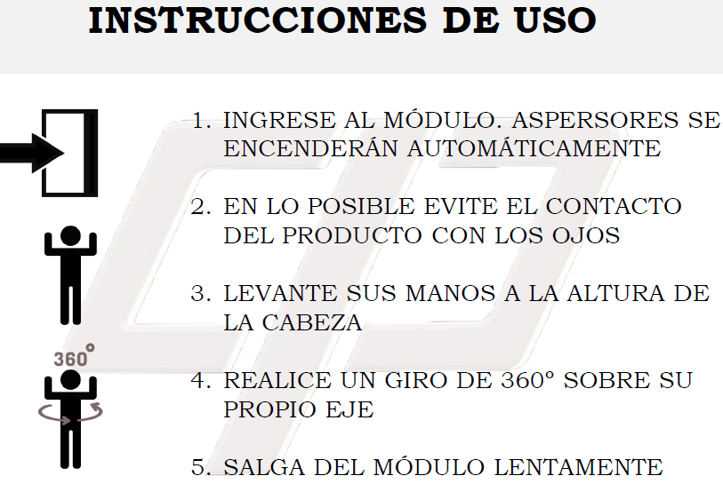
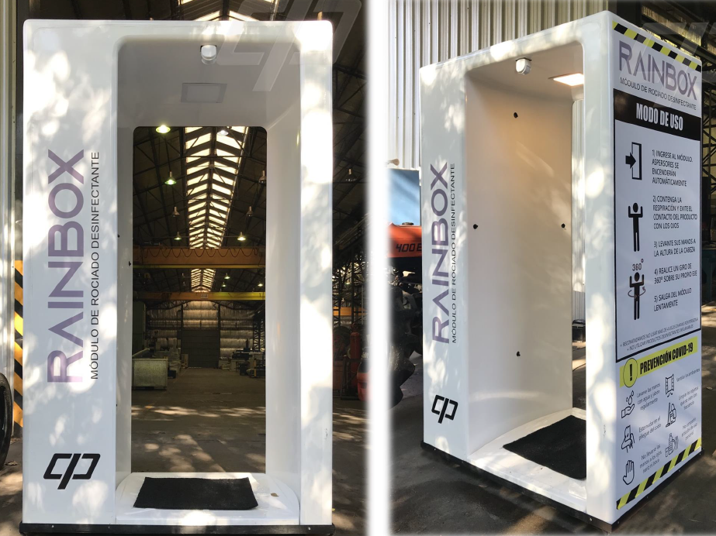
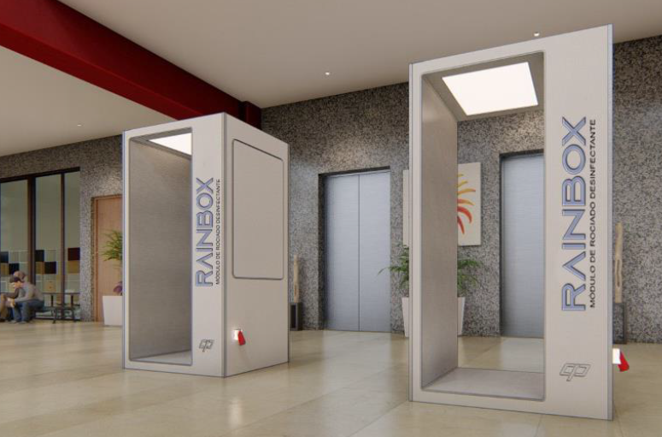
Cabina Sanitizante
La cabina es un modulo de rociado por boquilas desinfectantes diseñado para aplicar una capa de liquido a las personas de manera segura, efectiva y controlada.
El rociado reduce la carga viral en las superficies del cuerpo, vestimenta y objetos.
Construida en PRFV (plastico reforzado con fibra de vidrio), y con medidas de 950 x 1400 x 2250 mm., el piso cuenta con recubrimiento de alfombra en PVC.
Las Boquillas son tipo tobera flog, estrategicamente ubicadas para asegurar una aplicacion uniforme, sin llegar a mojar. Las mismas se activan automaticamente, ya que cuentan con un sensor de presencia.
Cuenta ademas con un tablero electrico integrado con llave termica y disyentor con ficha de alimentacion externa para conectar directamente a la red electrica.
La capacidad del tanque es de 20 litros

Slide 7
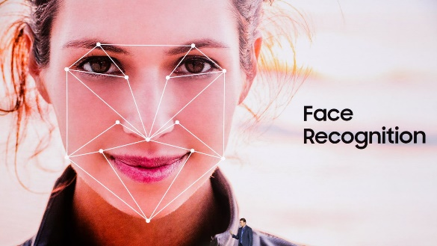
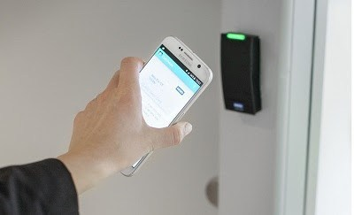
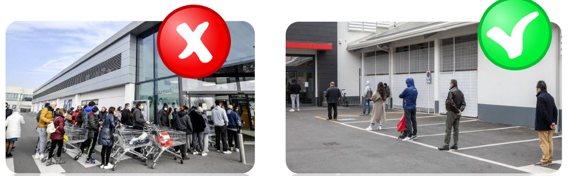
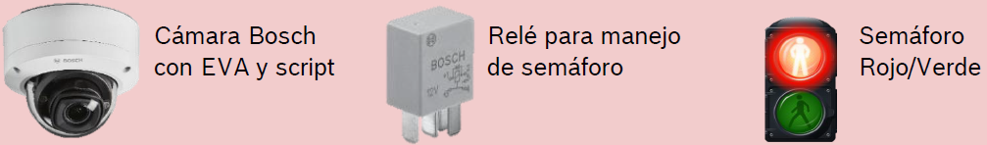
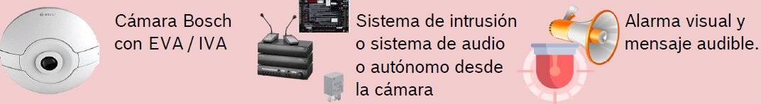
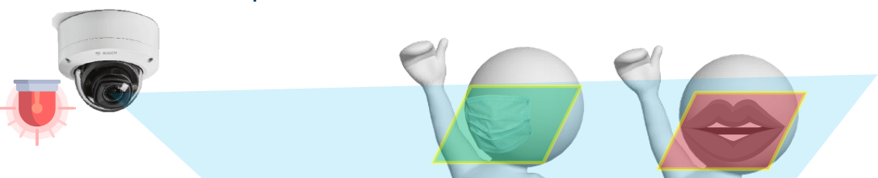

VideoSeguridad
& Control de Accesos
Menos contacto, mas ideas (soluciones de Control de Acceso por reconocimiento facial o acceso movil)
Limite en la cantidad de visitantes (conteo de personas y deteccion de multitudes)
Distanciamiento social en filas
Mensajes audibles pregrabados en zonas por aglomeracion
Advertencia por falta de barbijo
Deteccion de temperature en grupo de personas

Slide 8


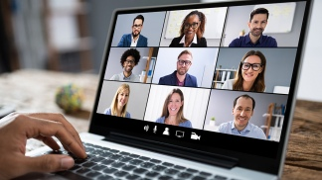
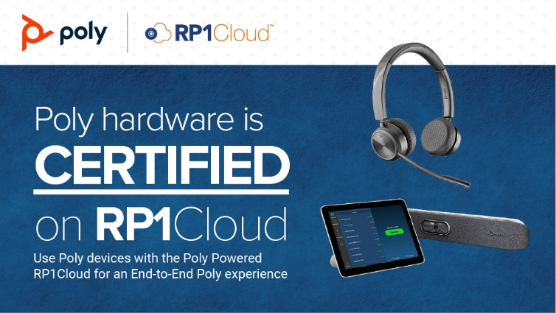
Plataforma para videocolaboracion
Las empresas globales utilizaron siempre sistemas de audio o videocolaboracion tanto desde las Pc’s, Celulares, Tablet’s y equipos de salas para comunicarse para compartir sus ideas, pero es a raíz de esta pandemia que esta necesidad se hizo expansiva a todo el universo de empresas independientemente de su tamaño.
RP1Cloud ofrece una potente plataforma en la nube para realizar videoconferencias y audioconferencias líderes en la industria sin la necesidad de ningún tipo de software.
El servicio consiste en un Software de Suscripción anual que permite crear salas virtuales pudiendo invitar a participar de la conferencia Equipos de Sala (H323 o SIP), Terminales Móviles (Tablet o PC sin Soft alguno precargado), teléfonos, etc.
Cuenta con la capacidad de Grabación en la NUBE, con disponibilidad de descargar las mismas.
Registre puntos finales para convertir sus espacios de reunión en RP1Rooms. Aproveche la infraestructura existente y habilite la marcación de siete dígitos, reciba o marque llamadas ad hoc, y garantice las videollamadas más confiables que funcionan sin problemas cada vez.
Organice reuniones y transmita a un público de hasta 500 personas con RP1TV. Sin requisitos de producción adicionales: use sus puntos finales de conferencia existentes y transmita a un enlace o sitio web privado de su elección.
Conecte los terminales de video SIP / H.323 a sus equipos de Microsoft o la implementación de Skype for Business. Mantenga sus flujos de trabajo estándar de Microsoft: programe y únase a las reuniones como de costumbre.

Slide 9

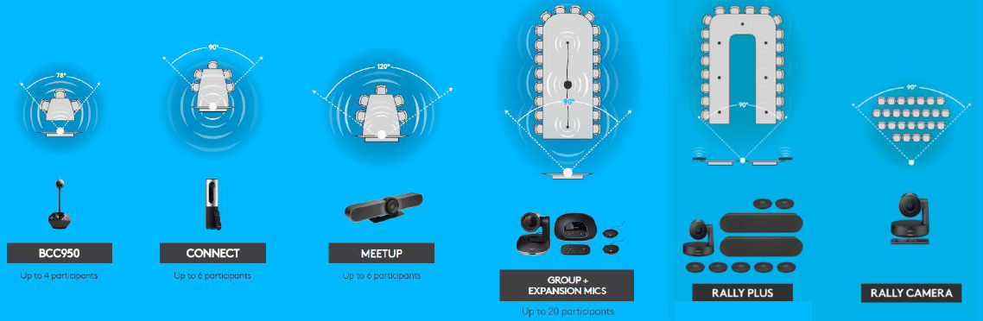
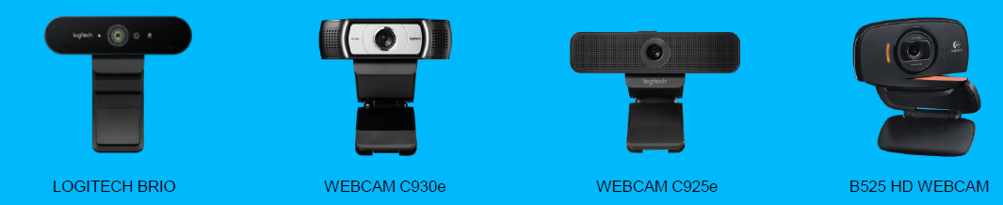
Equipos y camaras de VideoConferencia
Logitech

Slide 10


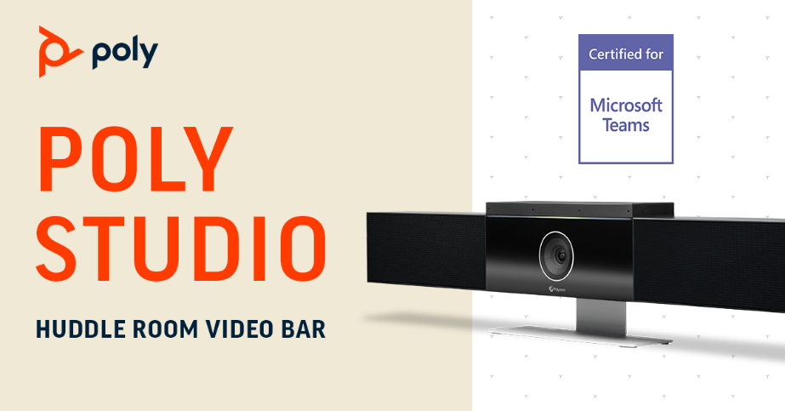
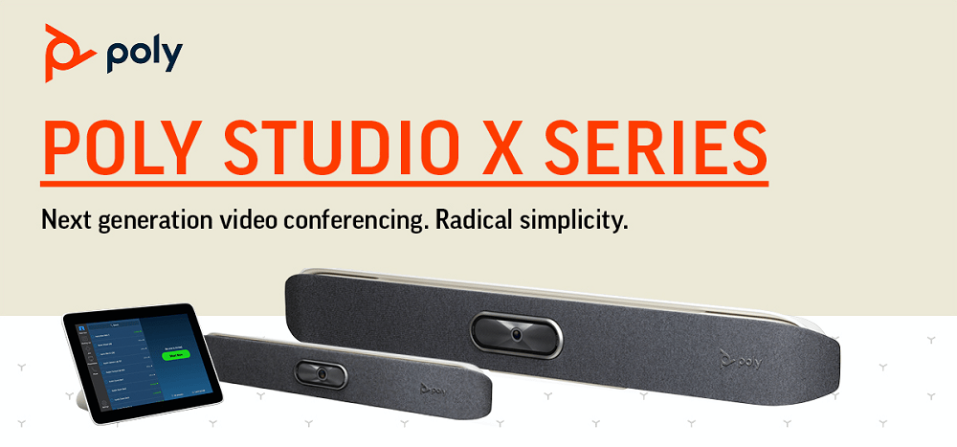
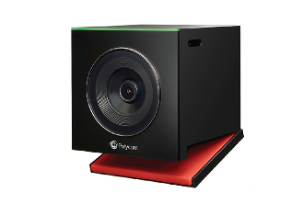
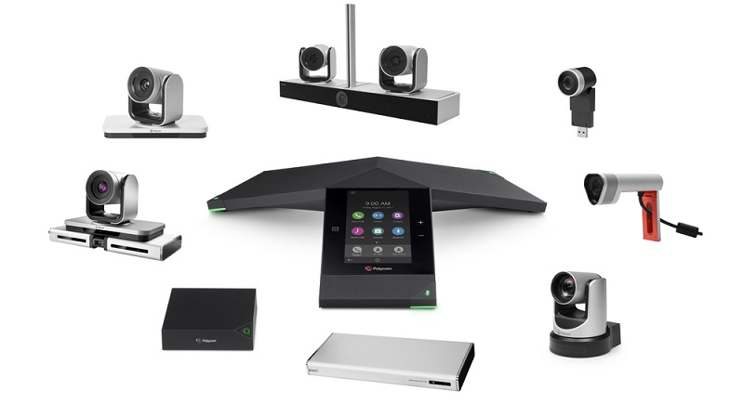
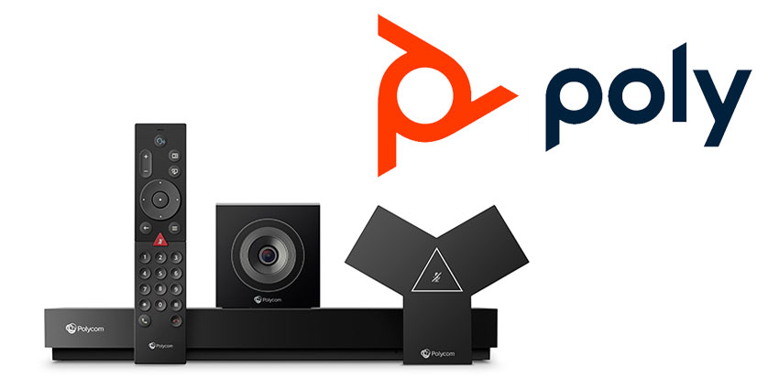
Equipos y camaras de VideoConferencia
Poly

Slide 11

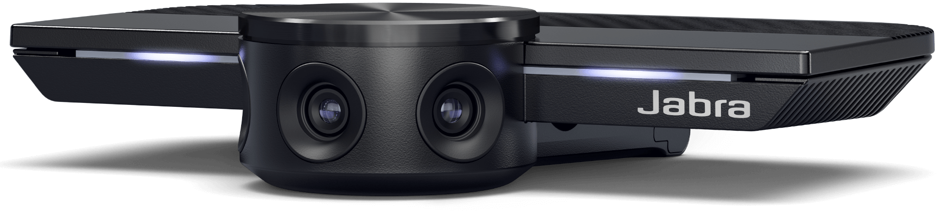
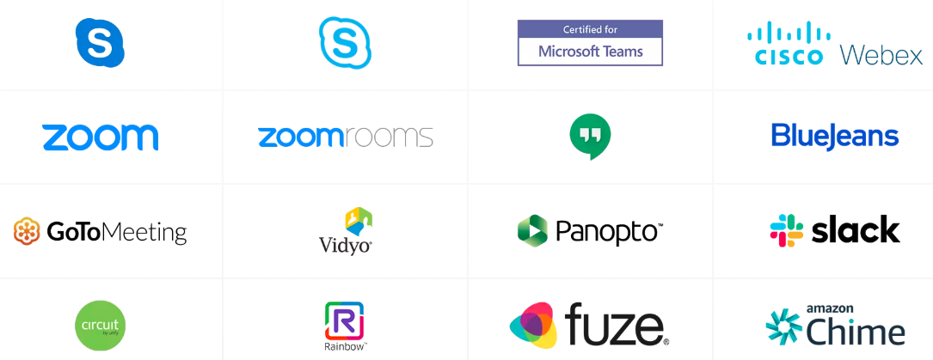
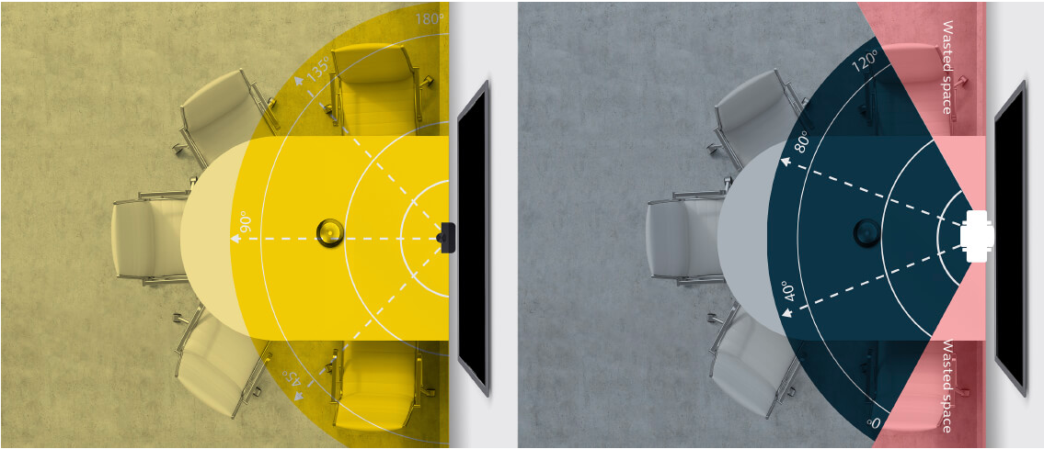
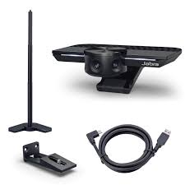
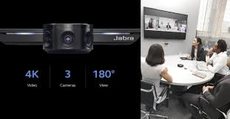
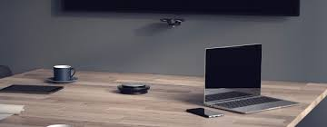
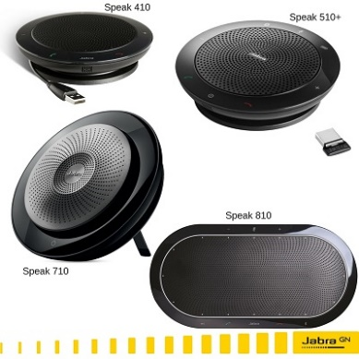
Camara de VideoConferencia 180
Jabra Panacast
Camara de VideoConferencia de 180 grados de vision, compatible con multiplataforas
ideal para conectar a una PC o laptop y a un Speaker Jabra 710 o un Auricular.

Slide 12
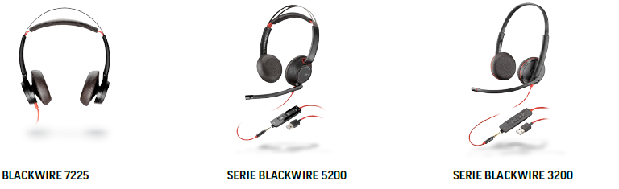
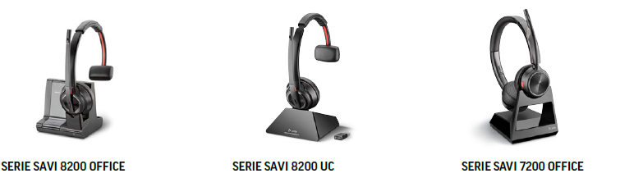
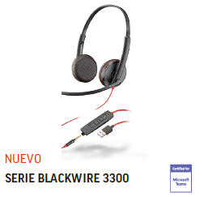
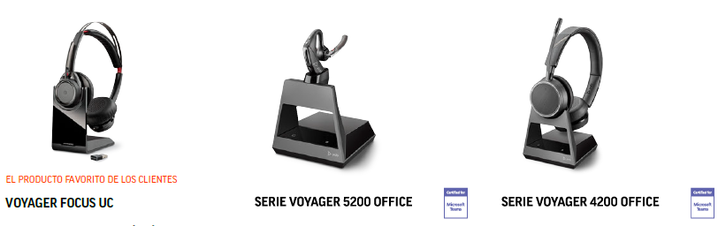
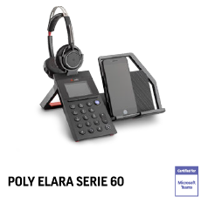
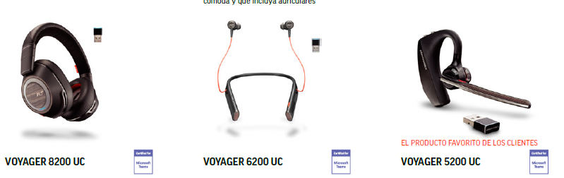

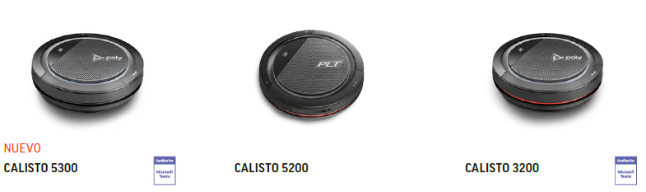

Headset Poly

Slide 13

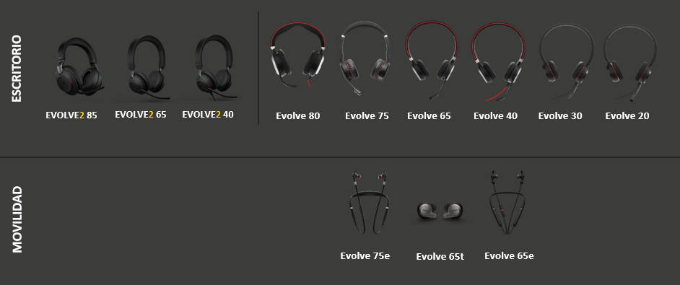
Headset Jabra

Slide 14

MULTISISTEMA
Podés encontrarnos en:
Republica de Siria 3979
Santa Fe, Argentina
+54 342 4556208
gabriel@multisistemasrl.com.ar
Gabriel Damico
+54 342-5040582
agustingdamico@gmail.com
Agustin Damico
+54 342-4294389
ventas@multisistemasrl.com.ar
Victoria Damico
+54 0342 4556208
Web: http://www.multisistemasrl.com.ar/

